Slide 1


МИНИСТЕРСТВО ПРИРОДНЫХ РЕСУРСОВ, ЛЕСНОГО ХОЗЯЙСТВА И ЭКОЛОГИИ НОВГОРОДСКОЙ ОБЛАСТИ
Доклад о правоприменительной практике за 2021 год по федеральному государственному лесному контролю (надзору) в лесах, находящихся на землях лесного фонда, расположенных на территории
Новгородской области

Slide 2
02
МИНИСТЕРСТВО ПРИРОДНЫХ РЕСУРСОВ, ЛЕСНОГО ХОЗЯЙСТВА И ЭКОЛОГИИ НОВГОРОДСКОЙ ОБЛАСТИ
Средства осуществления федерального государственного лесного надзора
до 30.06.2021 года
Федеральный государственный лесной надзор (лесная охрана) осуществляется посредством:
с 01.07.2021 года
Федеральный государственный лесной контроль (надзор) осуществляется посредством:
Плановых и внеплановых проверок путем взаимодействия с ИП и юридическими лицами (надзор за субъектами лесных отношений – 294-ФЗ)
Инспекционный визит (на плановой, внеплановой основе при взаимодействии с контролируемым лицом)
Мероприятий по контролю в лесах без взаимодействия с гражданами и юридическими лицами (надзор за объектами лесных отношений
Рейдовый осмотр (на плановой, внеплановой основе при взаимодействии с контролируемым лицом)
Документарная проверка (на плановой основе при взаимодействии с контролируемым лицом)
Патрулирование лесных участков (п.12 Положения – пост. Правительства РФ №394
Плановые (рейдовые) осмотры, обследования лесных участков, переданных в пользование индивидуальными предпринимателями и юридическими лицами (п.5 ст. 2, ст. 13.2 федерального закона 294-ФЗ)
Выездная проверка (на плановой, внеплановой основе при взаимодействии с контролируемым лицом)
Наблюдение за соблюдением обязательных требований (на внеплановой основе без взаимодействия с контролируемым лицом)
Выездное обследование (на внеплановой основе без взаимодействия с контролируемым лицом)

Slide 3
03
МИНИСТЕРСТВО ПРИРОДНЫХ РЕСУРСОВ, ЛЕСНОГО ХОЗЯЙСТВА И ЭКОЛОГИИ НОВГОРОДСКОЙ ОБЛАСТИ
Распределение контрольно-надзорных мероприятий за 2021 год

Slide 4
04
МИНИСТЕРСТВО ПРИРОДНЫХ РЕСУРСОВ, ЛЕСНОГО ХОЗЯЙСТВА И ЭКОЛОГИИ НОВГОРОДСКОЙ ОБЛАСТИ
Динамика контрольно-надзорных мероприятий за 2019 – 2021 годы

Slide 5
05
МИНИСТЕРСТВО ПРИРОДНЫХ РЕСУРСОВ, ЛЕСНОГО ХОЗЯЙСТВА И ЭКОЛОГИИ НОВГОРОДСКОЙ ОБЛАСТИ
Динамика объема незаконных рубок в период 2015-2021 гг.

Slide 6
06
МИНИСТЕРСТВО ПРИРОДНЫХ РЕСУРСОВ, ЛЕСНОГО ХОЗЯЙСТВА И ЭКОЛОГИИ НОВГОРОДСКОЙ ОБЛАСТИ
Динамика возбуждения административных дел

Slide 7
07
МИНИСТЕРСТВО ПРИРОДНЫХ РЕСУРСОВ, ЛЕСНОГО ХОЗЯЙСТВА И ЭКОЛОГИИ НОВГОРОДСКОЙ ОБЛАСТИ
Часто встречающиеся нарушения лесного законодательства
Невыполнение или несвоевременное выполнение работ по очистке лесосек;
Оставление не вывезенной в установленный срок (включая предоставление отсрочки) древесины на лесосеке;
Вывозка, трелевка древесины в места, не предусмотренные проектом освоения лесов или технологической картой лесосечных работ;
Непредставление информации в соответствии с Порядком, установленным уполномоченным федеральным органом исполнительной власти;
Не проведение весенней доочистки в случае рубки в зимнее время;
Укладка порубочных остатков в кучи или валы шириной более 3 метров и на расстоянии ближе 10 метров от прилегающих лесных насаждений.

Slide 8
08
МИНИСТЕРСТВО ПРИРОДНЫХ РЕСУРСОВ, ЛЕСНОГО ХОЗЯЙСТВА И ЭКОЛОГИИ НОВГОРОДСКОЙ ОБЛАСТИ
Меры, принимаемые лесопользователем для недопущения нарушений лесного законодательства
в случае привлечения подрядных организаций для выполнения лесохозяйственных работ, работ по заготовке древесины, усилить контроль за соблюдением последними требований лесного законодательства при выполнении данных работ;
соблюдать установленные законодательством сроки предоставления информации;
отслеживать изменения нормативных правовых актов;
отслеживать информацию, публикуемую на сайте министерства;
при возникновении вопросов, связанных с соблюдением обязательных требований, взаимодействовать с должностными лицами министерства и подведомственных ему ГОКУ-лесничеств.

Slide 9
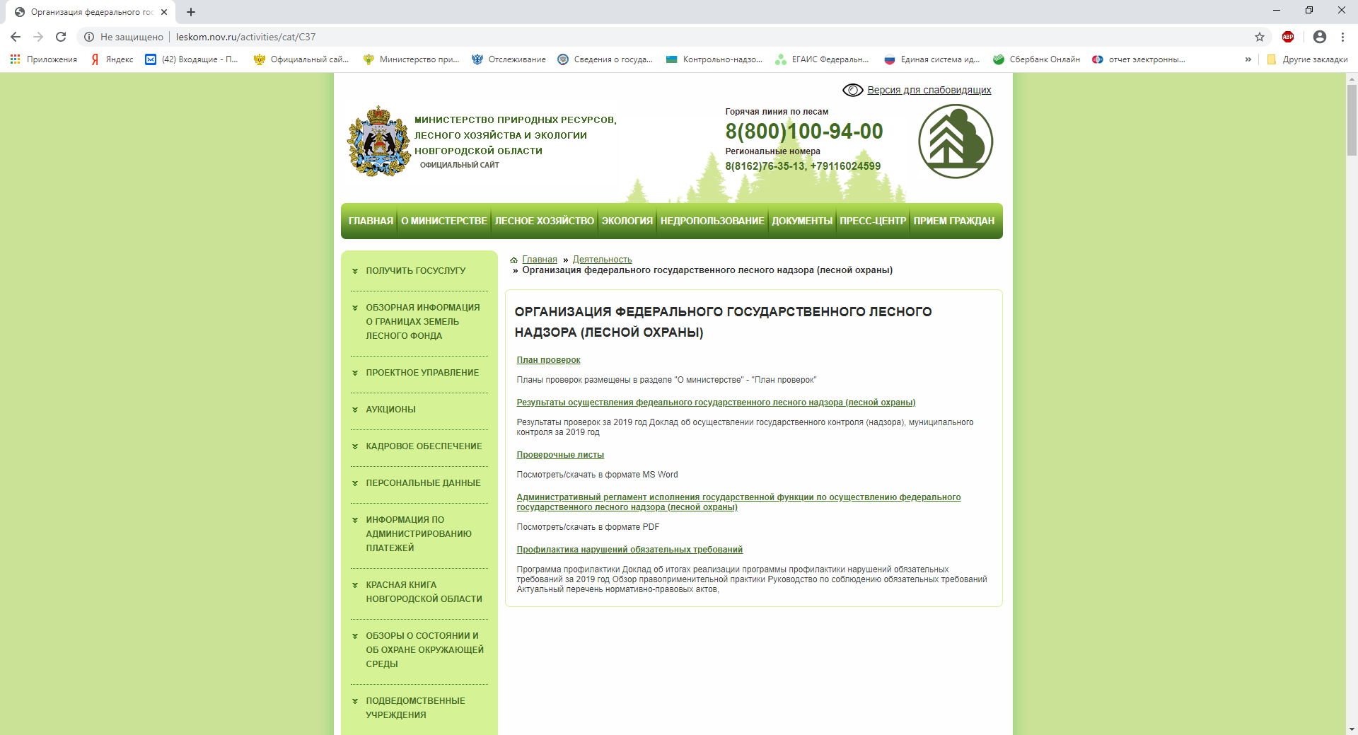
09
МИНИСТЕРСТВО ПРИРОДНЫХ РЕСУРСОВ, ЛЕСНОГО ХОЗЯЙСТВА И ЭКОЛОГИИ НОВГОРОДСКОЙ ОБЛАСТИ
Официальный сайт министерства в сети интернет
http://leskom.nov.ru/

Slide 10

Спасибо
за внимание!

